Slide 1
Известные люди Харькова
Шульженко Клавдия Ивановна
Малая Любовь Трофимовна
Быков Леонид Фёдорович
Бекетов Алексей Николаевич
Гурченко Людмила Марковна
Фатеева Наталья Николаевна

Slide 2
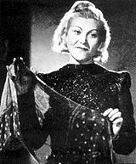
Шульженко Клавдия Ивановна
Кла́вдия Ива́новна Шульже́нко (11 марта 1906, Харьков — 17 июня 1984, Москва) — певица, актриса театра и кино, народная артистка СССР (1971).
26 мая 1996 года в Харькове, по адресу — пер. Байкальский, д.1, открылся Городской музей К. И. Шульженко. В экспозиции музея представлены личные вещи, концертные костюмы, документы и другие реликвии, принадлежащие этой выдающейся певиц

Slide 3
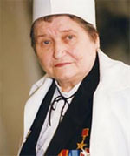
Малая Любовь Трофимовна
Доктор медицинских наук, академик НАНУ (1992), АМНУ (1993); директор Украинского НИИ терапии АМНУ (с 12.1988); заведующая кафедрой госпитальной терапии и клинической фармакологии Харьковского государственного медицинского университета (с 1955).
Герой Украины (с вручением ордена Государства, 12.01.1999). Награждена 14 медалями. 34 аннотации докладов опубликованы в материалах Европейских и Международных конгрессов.

Slide 4
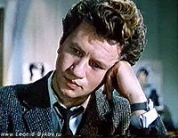
Быков Леонид Фёдорович
Леони́д Фёдорович Бы́ков (12 декабря 1928, село Знаменское, Донецкая область — 11 апреля 1979, Киевская область, Украина) — известный советский режиссёр, сценарист, актёр, заслуженный артист РСФСР (1965), народный артист Украинской ССР (1974)
Леонид Быков всегда мечтал стать лётчиком. По окончании школы поступал в лётное училище. Не прошёл из-за маленького роста. Зато его лучшего друга Виктора Щедронова приняли. Через полгода Виктор попал на фронт. Он погиб 11 апреля 1945 года в Чехословакии. А через двадцать лет Быков написал сценарий к своему лучшему фильму «В бой идут одни старики». Погибшего Виктора он воплотил в образе Смуглянки, даже фамилию сохранил — лейтенант Щедронов.

Slide 5
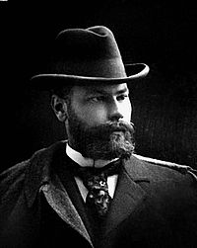
Бекетов Алексей Николаевич
Алексе́й Никола́евич Беке́тов (укр. Олексій Миколайович Бекетов; 1862—1941, Харьков) — известный русский и советский архитектор и художник-пейзажист, академик архитектуры с 1894, профессор Санкт-Петербургской Императорской Академии художеств с 1898, доктор архитектуры с 1939, Заслуженный деятель искусств Украинской ССР (1941).
Автор более двадцати архитектурных шедевров, в основном в стиле русской классической архитектурной школы и модерн.

Slide 6
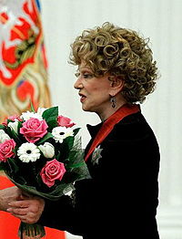
Гурченко Людмила Марковна
Людми́ла Ма́рковна Гу́рченко (род. 12 ноября 1935, Харьков) — советская и российская актриса театра и кино, эстрадная певица. Народная артистка СССР (1983). Лауреат Государственной премии РСФСР им. братьев Васильевых (1976) и Государственной премии Российской Федерации (2004).
В 1982 году из печати вышла книга Людмилы Гурченко «Моё взрослое детство». Позже актриса опубликовала книги «Аплодисменты» и «Люся, стоп!» (2003). Кроме того, вышли несколько пластинок с песнями в исполнении Людмилы Гурченко.

Slide 7
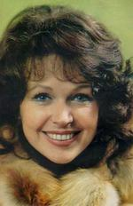
Фатеева Наталья Николаевна
Ната́лья Николаевна Фате́ева (23 декабря 1934, Харьков, Украинская ССР, СССР) — советская и российская актриса театра и кино, народная артистка РСФСР (1980).
В собрании Гостелерадиофонда хранятся записи радиопостановок с участием Н. Фатеевой: «Джамиля», «Хочу верить», «Конец сказки» (60-е гг.), художественное чтение глав из книги Г. Николаевой «Битва в пути» (1975 г.).

